Slide 1
§8.3 傅立叶变换的性质
一、基本性质
二、卷积与卷积定理
*
三、利用 Matlab 实现 Fourier 变换

Slide 2





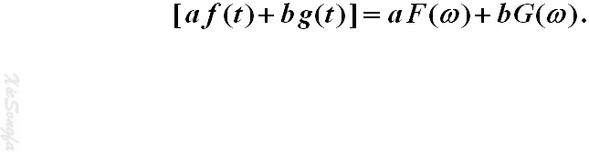

一、基本性质
在下面给出的基本性质中，
所涉及到的函数的 Fourier
变换均存在，
且
对于涉及到的一些运算(如求导、积分、极限及求和等)
的次序交换问题，均不另作说明。
直接进入基本
性质汇总？
1. 线性性质
性质
设 a , b 为常数，则
证明
(略)

Slide 3


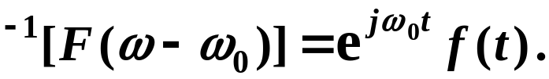
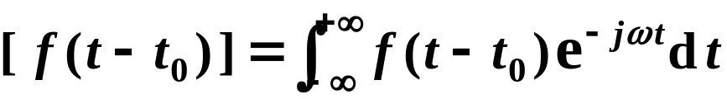

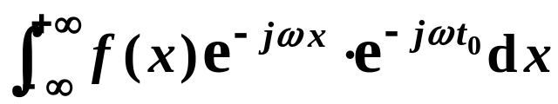

一、基本性质
2. 位移性质
性质
设 为实常数，则
(1)
(时移性质)
(2)
(频移性质)
证明
(1)
令
(2) 同理，可得到频移性质。

Slide 4

一、基本性质
2. 位移性质
性质
设 为实常数，则
(1)
(时移性质)
(2)
(频移性质)
时移性质表明：当一个信号沿时间轴移动后，各频率成份
的大小不发生改变，但相位发生变化；
频移性质则被用来进行频谱搬移，这一技术在通信系统中
得到了广泛应用。

Slide 5
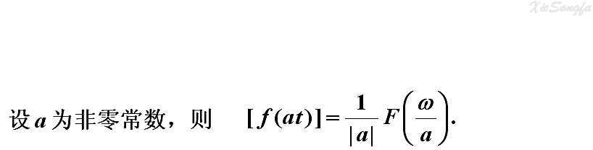

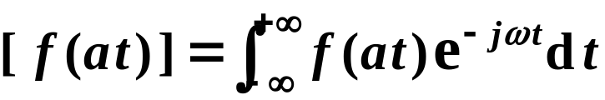
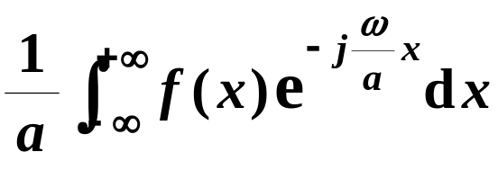
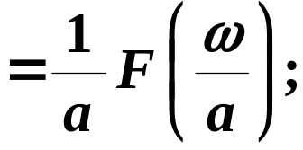


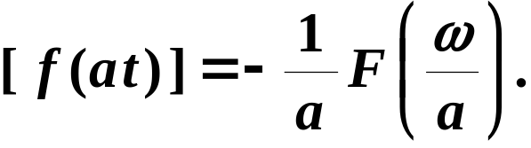
一、基本性质
3. 相似性质
性质
证明
(1) 当 时，
令
(2) 当 时，
同理可得

Slide 6


一、基本性质
3. 相似性质
性质
相似性质表明，
若信号被压缩 则其频谱被扩展；
若信号被扩展 则其频谱被压缩。
事实上，在对矩形脉冲函数的频谱分析中(§8.1)已知，
脉冲越窄，则其频谱(主瓣)越宽;
脉冲越宽，则其频谱(主瓣)越窄。
相似性质正好体现了脉冲宽度与频带宽度之间的反比关系。

Slide 7
一、基本性质
3. 相似性质
性质
在电信通讯中，
为了迅速地传递信号，希望信号的脉冲宽度要小；
为了有效地利用信道，希望信号的频带宽度要窄。
相似性质表明这两者是矛盾的，因为同时压缩脉冲宽度和
频带宽度是不可能的。
直接进入基本
性质汇总？

Slide 8
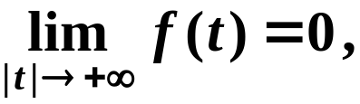

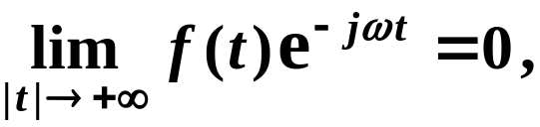
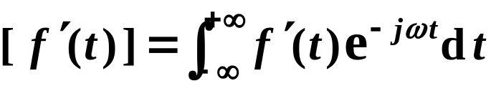
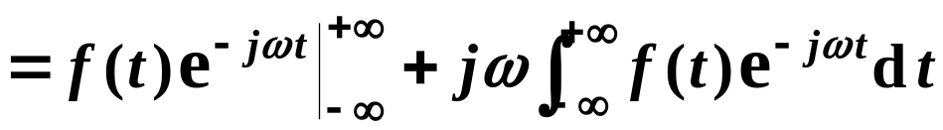

一、基本性质
4. 微分性质
性质
若 则
证明
由
有

Slide 9
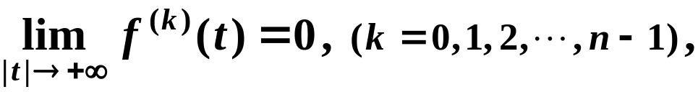

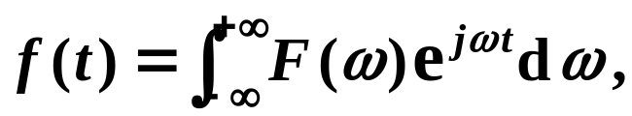
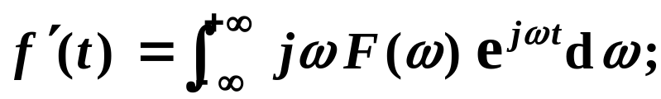

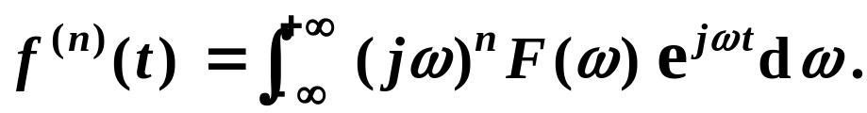
一、基本性质
4. 微分性质
性质
若 则
一般地，若
则
记忆
由

Slide 10
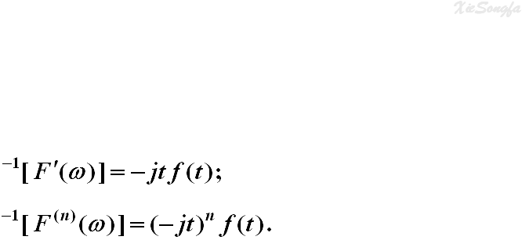

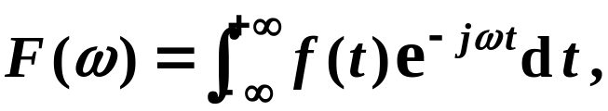
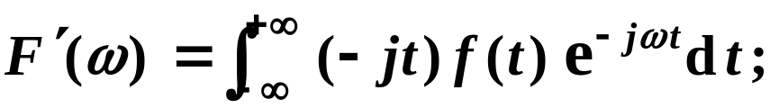
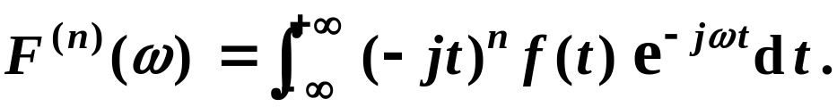

一、基本性质
4. 微分性质
同理，可得到像函数的导数公式
上式可用来求 的 Fourier 变换．
记忆
由

Slide 11
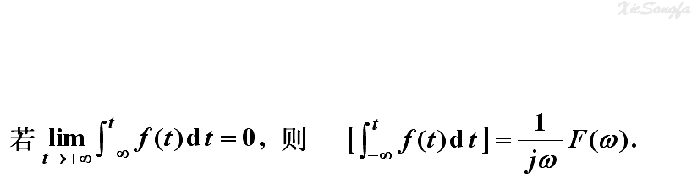
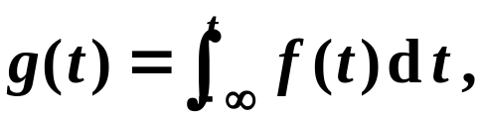
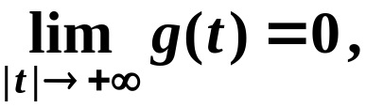



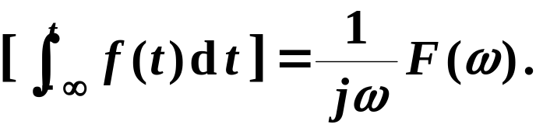
一、基本性质
5. 积分性质
性质
证明
令
则
由微分性质有
又
有
即得

Slide 12
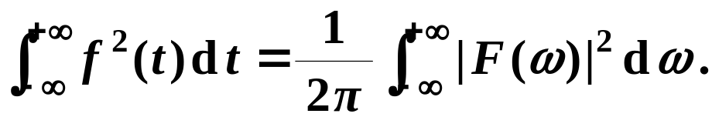
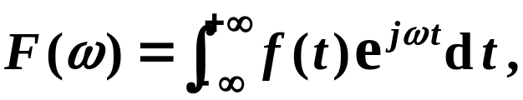
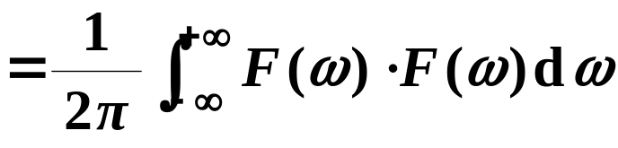
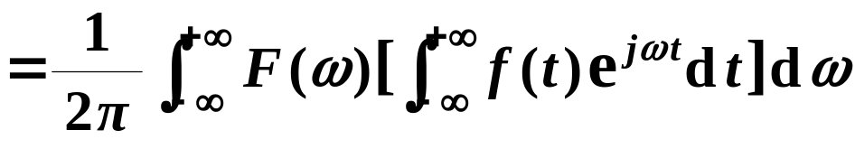
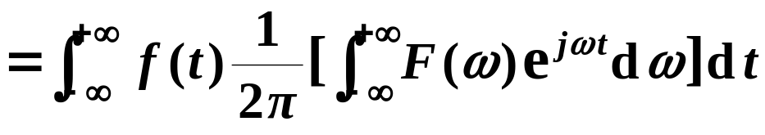
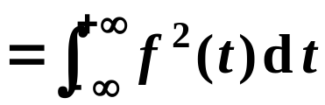
一、基本性质
6. 帕塞瓦尔(Parseval)等式
证明
由
有
右边
= 左边 .

Slide 13

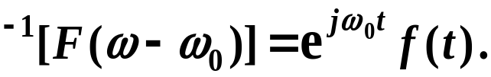
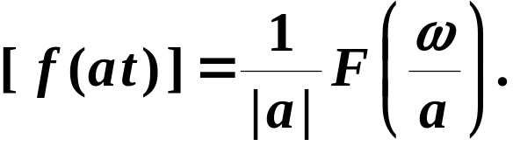
一、基本性质(汇总)
线性性质
位移性质
(时移性质)
(频移性质)
相似性质

Slide 14


一、基本性质(汇总)
微分性质
积分性质
Parseval 等式
( 直接进入 Parseval 等式举例? )

Slide 15


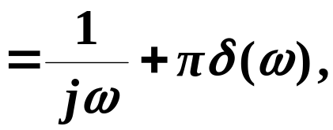


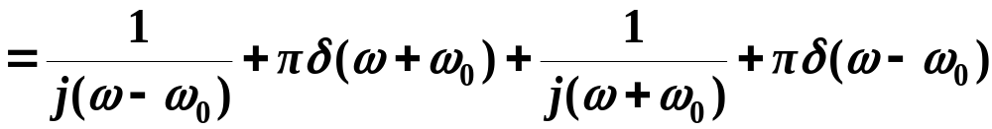

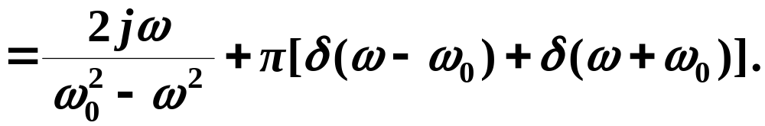
例
设 求
解
已知
又
根据线性性质和频移性质有

Slide 16
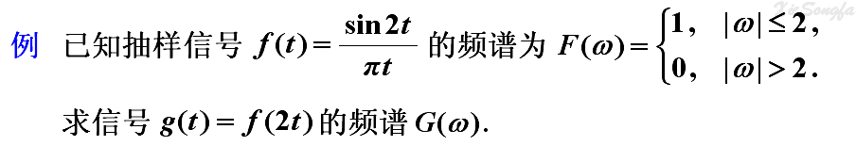


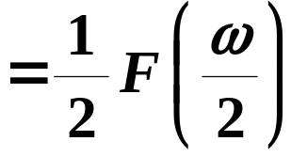
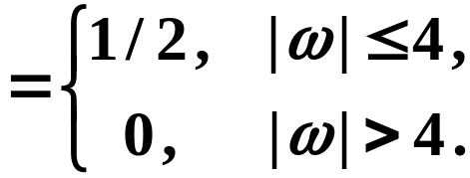
P198 例8.11 修改
解
根据相似性质有
直接进入基本
性质汇总？

Slide 17
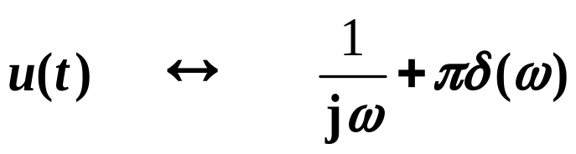
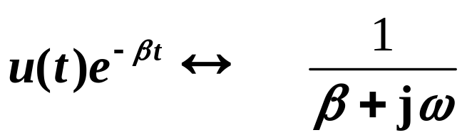
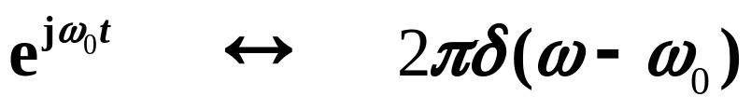
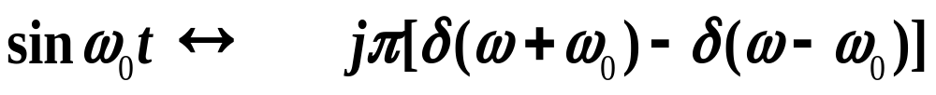
实际上, 只要记住下面七个傅里叶变换, 则所有的傅里叶变换都无须用公式直接计算而可由傅里叶变换的性质导出.

Slide 18








例
设 求
解
令 则
又已知
根据微分性质
有

Slide 19
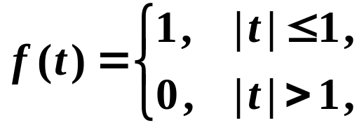
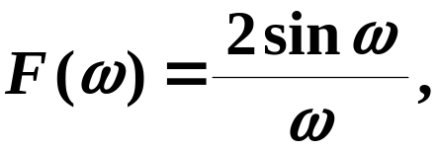

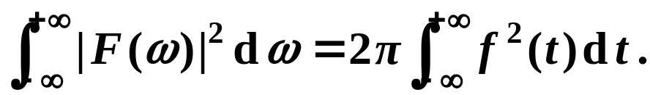
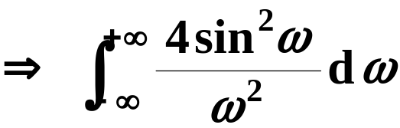
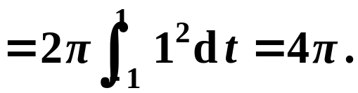
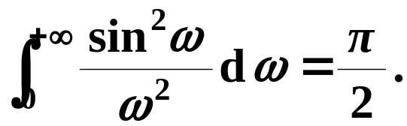
P200 例8.12
解
设矩形脉冲函数
已知 的频谱为
由 Parserval 等式有
由于被积函数为偶函数，
故有

Slide 20



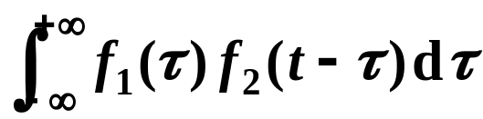





二、卷积与卷积定理
1. 卷积的概念与运算性质
定义
设函数 与 在区间 上有定义，
如果
P200
定义
8.2
广义积分 对任何实数 t 都收敛，
则
它在 上定义了一个自变量为 t 的函数，
称此
函数为 与 的卷积，记 为
即

Slide 21






二、卷积与卷积定理
1. 卷积的概念与运算性质
性质
(1) 交换律
P201
(2) 结合律
(3) 分配律

Slide 22
















P201
例
8.13
解
(1) 当 时，
(2) 当 时，
t

Slide 23




从上面的例子可以看出
P203
(1) 在计算一些分段函数的卷积时，如何确定积分限是解题
的关键。
如果采用图形方式则比较容易确定积分限。
(2) 卷积由反褶、平移、相乘、积分四个部分组成。
即首先
将函数 反褶并平移到 t ，得到
再与函数 相乘后求积分，
得到卷积
因此，卷积又称为褶积或卷乘。
另外，利用卷积满足交换律这一性质，适当地选择两个函数
的卷积次序，还可以使积分限的确定更直观一些。

Slide 24





P202 例8.14 修改
2
1
2
解
由卷积的定义及性质有
(1) 当 时，
2
t
1
2

Slide 25




2
1
2
解
由卷积的定义及性质有
(2) 当 时，
2
1
t
2

Slide 26



2
1
2
解
由卷积的定义及性质有
(3) 当 时，
2
1
2
t

Slide 27

2
1
2
解
由卷积的定义及性质有
综合得

Slide 28






二、卷积与卷积定理
2. 卷积定理
P203
定理
8.4
证明
同理可证 (B) 式。

Slide 29

二、卷积与卷积定理
*
3. 卷积的物理意义
(跳过?)
背景
(1) 如何从收到的实际信号中分离出“想要”的某个频带
内的信号。
(2) 如何从收到的实际信号中消除在传输过程中加入的
高频干扰噪声。
问题
设有某信号为
试将该信号的低频成份完全保留，
而高频成份完全去掉，
即对其进行理想低通滤波。

Slide 30








二、卷积与卷积定理
*
3. 卷积的物理意义
方法
方法一 在频率域中实现
(1) 求出信号 频谱函数
(2) 令
(理想低通滤波器)
(3) 将 与 相乘，得到
(4) 对 作 Fourier 逆变换，得到
显然，新的信号 中完全保留了原信号 中频率
低于 a 的频率成份，而去掉了频率高于 a 的频率成份。

Slide 31






二、卷积与卷积定理
*
3. 卷积的物理意义
方法
方法二 在时间域中实现
(1) 令
(理想低通滤波器)
(2) 求
(理想低通滤波因子)
(3) 计算卷积
由卷积定理，信号 与方法一中信号 是一样的，
这正是卷积的意义和价值。
注
与 分别又称为频率响应函数与冲激响应函数。

Slide 32









方法一
解
方法二
已知 的 Fourier 变换为
令
根据卷积定理有
注
(1) 一般地，有
(2) 本例的结论被用来获取或者检测系统的冲激响应函数。

Slide 33









P203 例8.15
解
函数 和 均为抽样信号，
其频谱分别为
令
则
根据卷积定理有

Slide 34










P204 例8.16
方法一 利用卷积定理求解
(跳过?)
解
令
则

Slide 35



方法二 利用频移性质求解
解
令
则
又
根据频移性质有

Slide 36
*
三、利用 Matlab 实现 Fourier 变换
补
(跳过?)
在数学软件 Matlab 的符号演算工具箱中，提供了专用函数
来进行 Fourier 变换与 Fourier 逆变换。
(1) F = fourier ( f )
对函数 f ( x ) 进行 Fourier 变换，
对并返回结果 F ( w )。
(2) f = ifourier ( F )
对函数 F ( w ) 进行 Fourier 逆变换，
对并返回结果 f ( x )。

Slide 37



例
求函数 的 Fourier 变换。
解
Matlab 程序
clear;
syms a real;
syms x;
f = cos(a∗x);
F = fourier ( f )；
输出
F = pi ∗ Dirac (w − a) + pi ∗ Dirac (w + a)
其中，Dirac 为 函数，
pi 代表
即

Slide 38

例
求函数 的 Fourier 变换。
解
Matlab 程序
clear;
syms a real;
syms x;
f = a∗sin(a∗x)/(pi∗a∗x);
F = fourier ( f )；
输出
F=1/pi∗(1/2∗pi∗(Heaviside(−w+a)−Heaviside(w−a))
−1/2∗pi∗(Heaviside(−w−a)−Heaviside(w+a)))
其中，
Heaviside 为单位阶跃函数，
pi 代表

Slide 39


例
求函数 的 Fourier 变换。
解
输出
F=1/pi∗(1/2∗pi∗(Heaviside(−w+a)−Heaviside(w−a))
−1/2∗pi∗(Heaviside(−w−a)−Heaviside(w+a)))
其中，
Heaviside 为单位阶跃函数，
pi 代表
即

Slide 40




例
已知函数 频谱为 求
解
Matlab 程序
clear;
syms a real;
syms w;
F=1/(a+j∗w);
f = ifourier ( F )；
输出
f = exp(−a∗x)∗Heaviside (x)
其中，
Heaviside 为单位阶跃函数，
exp 为指数函数。
即

Slide 41

……
休息一下

